Slide 1
Angular
Introdução

Slide 2
O que é
O Angular é um framework JavaScript que a construção de frontend para a web, mobile ou desktop.
O Angular usa a linguagem TypeScript que e uma evolução do JavaScript ECMAScript 6 (ES6).
No Angular, permite a implementação de recursos como templates, encadernação bidirecional, modularização RESTful API, manipulação Ajax, injeção de dependência e muitos outros recursos tornam o desenvolvimento do seu aplicativo acessível e compacto.
O Google tem suporte a longo prazo para o Angular.

Slide 3
Nodejs x Angular
O Node.js é um ambiente de tempo de execução aberto e multi-plataforma para o desenvolvimento de aplicativos da Web do lado do servidor.
O Node.js é uma tecnologia de servidor que permite que você execute o JavaScript no servidor e crie aplicações da web no lado do servidor. No entanto, o Angular é uma tecnologia de front-end. Portanto, mesmo que você precise instalar o Node.js em sua máquina de desenvolvimento, é apenas para a execução da CLI.

Slide 4
Nodejs x Angular
NPM é a sigla para Node Package Manager (gerenciador de pacotes do Node, em português).
É um registro para a hospedagem de pacotes do Node. Nos últimos anos, ele também tem sido usado para publicar pacotes de front-end e bibliotecas como o Angular, o React, o Vue.js e até mesmo o Bootstrap.

Slide 5
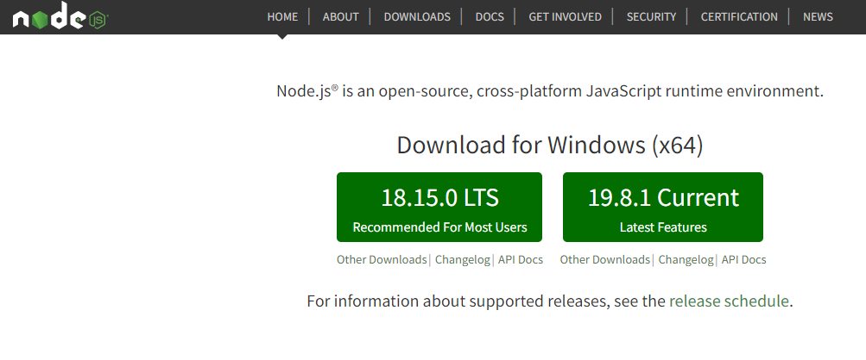
Nodejs x Angular
O pre requisito e instalar o o nodejs : https://nodejs.org/

Slide 6
O que é a Angular CLI?
A Angular CLI é a ferramenta oficial para inicializar e trabalhar com projetos em Angular. Ela evita a inconveniência das configurações complexas e das ferramentas de build, como TypeScript, Webpack e assim por diante.
$ npm install @angular/cli

Slide 7
O que é a Angular CLI?
Depois de instalar a Angular CLI, você pode executar diversos comandos. Comecemos conferindo a versão instalada da CLI:
$ ng version
Um segundo comando que talvez você queira executar é o comando help, que ajudará a obter uma lista de comandos a serem usados:
$ ng help

Slide 8
O que é a Angular CLI?
add: adiciona suporte a uma biblioteca externa em seu projeto.
build (b): compila uma aplicação do Angular em seu diretório de saída, chamado dist/ no caminho de saída fornecido. Este comando deve ser executado dentro de um diretório de espaço de trabalho.
config: obtém ou configura os valores de configuração do Angular.
doc (d): abre a documentação oficial do Angular (angular.io) em um navegador, buscando uma palavra-chave determinada.
e2e (e): faz o build e serve uma aplicação do Angular, depois executa testes de ponta a ponta usando o Protractor.
generate (g): gera e/ou modifica arquivos com base em um esquema.

Slide 9
O que é a Angular CLI?
help: lista os comandos disponíveis e suas descrições breves.
lint (l): executa as ferramentas de linting no código da aplicação em Angular em uma determinada pasta de projeto.
new (n): cria um espaço de trabalho e uma aplicação inicial em Angular.
run: executa um destino personalizado definido em seu projeto.
serve (s): faz o build e serve sua aplicação, fazendo um novo build a cada alteração de arquivos.
test (t): executa os testes unitários em um projeto.
update: atualiza sua aplicação e suas dependências. Consulte https://update.angular.io/ (em inglês)
version (v): mostra a versão da Angular CLI.
xi18n: extrai as mensagens i18n do código-fonte.

Slide 10
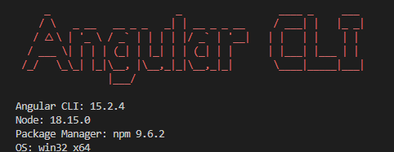
Criando Ambiente
Usando o terminal do vscode:
node –v
Agora instalando o angular cli:
Npm install –g @angular/cli
Para testarmos se deu tudo certo
Ng --version

Slide 11
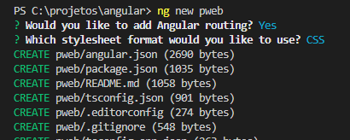
Criando um novo projeto
Crie uma nova pasta, exe: pw08 e acesse o diretorio
Ng new pweb
Responda as perguntas e espere a criação do projeto
Abra o diretorio no VSCODE

Slide 12
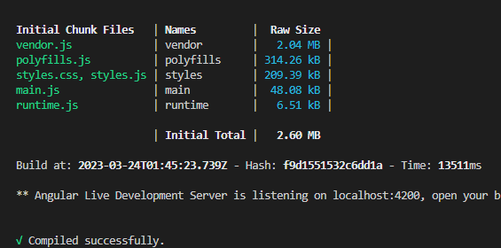
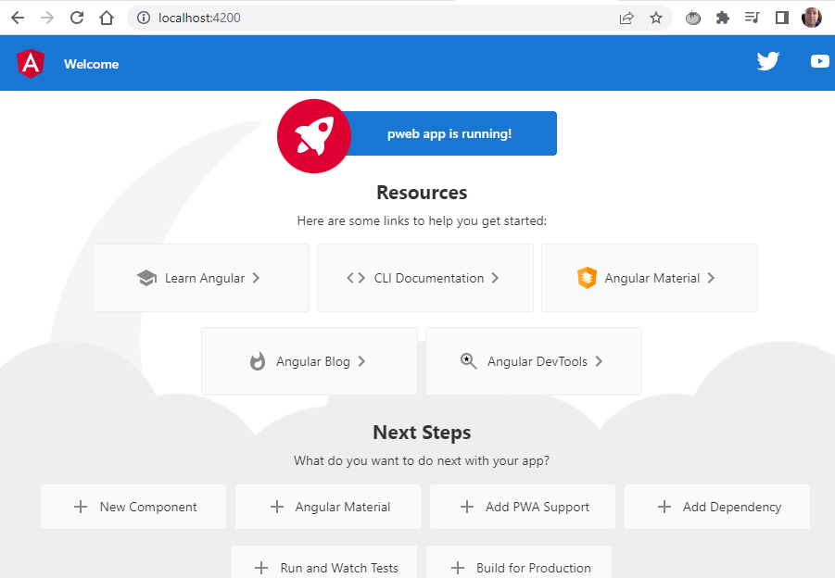
Rodando a aplicação
No terminal do vscode, execute:
Ng serve
Acesse o navegador no endereço
http://localhost:4200

Slide 13
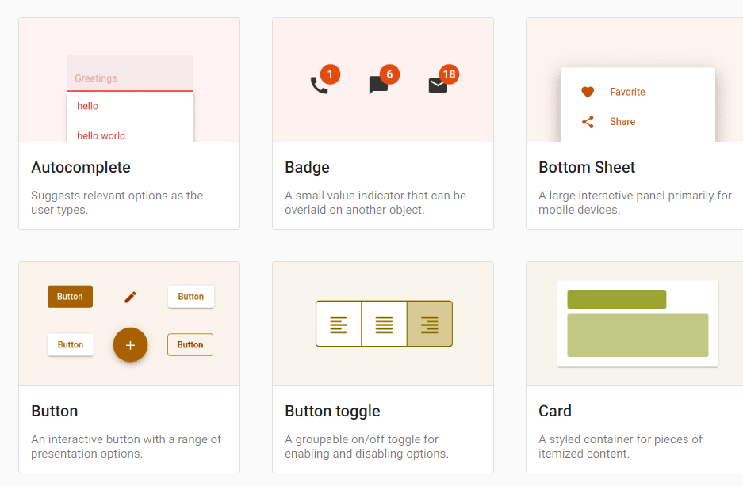
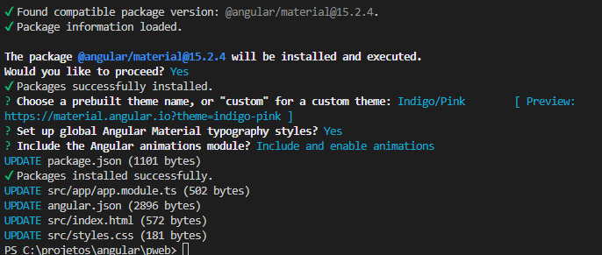
Adicionando o angular materials
E uma biblioteca de elementos visuais para complementar seu projeto:
https://material.angular.io/guide/getting-started
Para instalar no seu projeto rode o comando:
ng add @angular/material

Slide 14
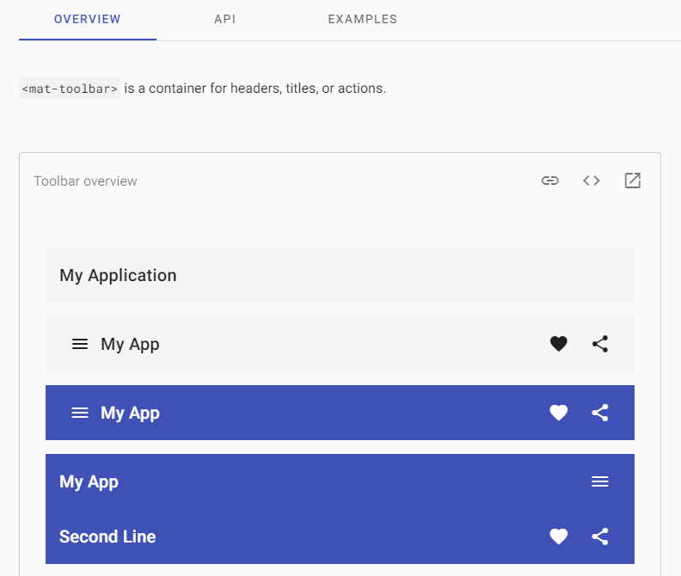
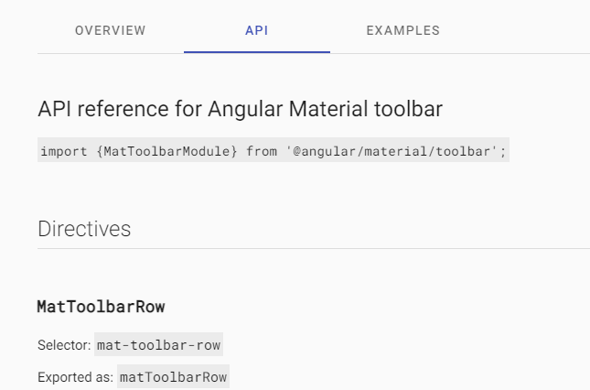
Adicionando o angular materials
Na documentação do materials ao selecionar um objeto precisamos pegar o import para adicionar na estrutura:

Slide 15
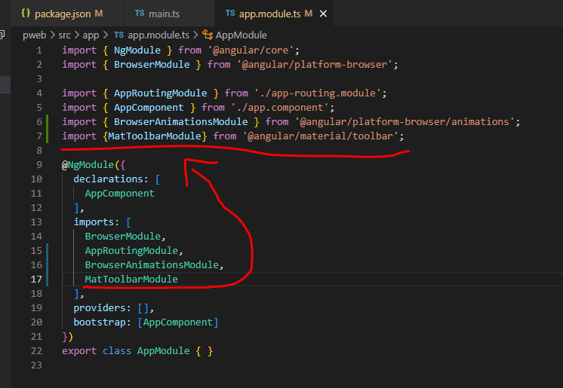
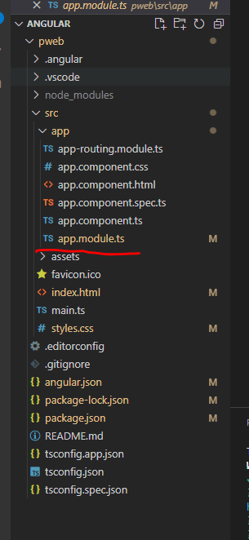
Adicionando o angular materials

Slide 16
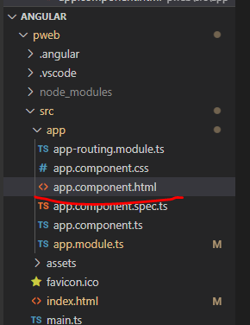
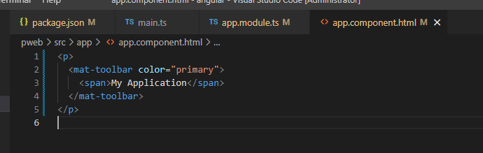

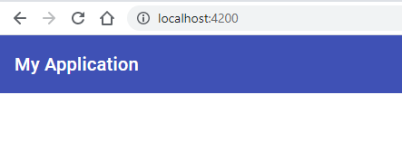
Adicionando o angular materials

Slide 17
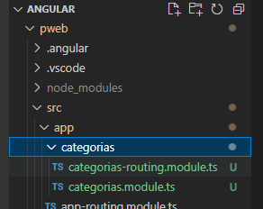

Criando um novo modulo
O angular permite a criação de modulos personalizados que podem ser reutilizados na nossa aplicação:
ng g m categorias --routing
G – generate
M – modules
Routing – para criar o roteamento

Slide 18
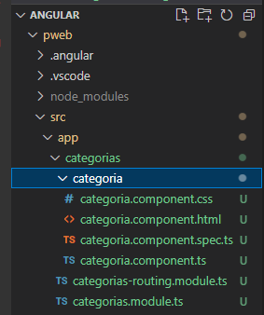
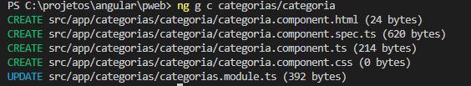
Criando um componente dentro do modulo
O angular permite a criação de modulos personalizados que podem ser reutilizados na nossa aplicação:
ng g c categorias/categoria
G – generate
c – component

Slide 19
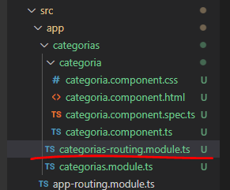
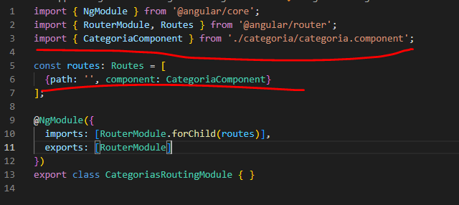
Adicionando a rota no modulo

Slide 20
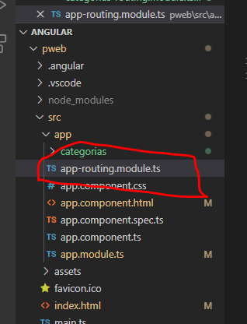
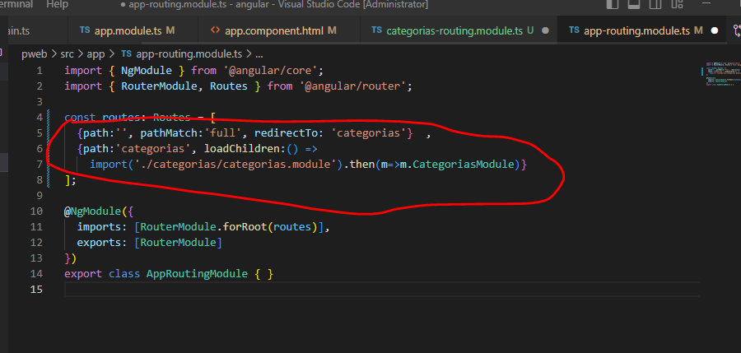
Adicionando a rota global

Slide 21
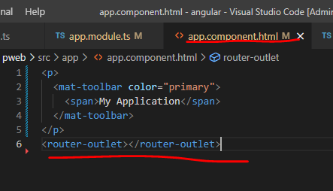
Adicionando a rota na página principal

